Slide 1




OZ
오늘 뭐 먹지
2023-동계 모각소
크롬 확장 프로그램 아티팩트 분석
OZ, 박선하

Slide 2
OZ
오늘 뭐 먹지
01
02
CONTENTS
프로젝트 개요
수행 계획
- 프로젝트 주제
- 프로젝트 목표

Slide 3

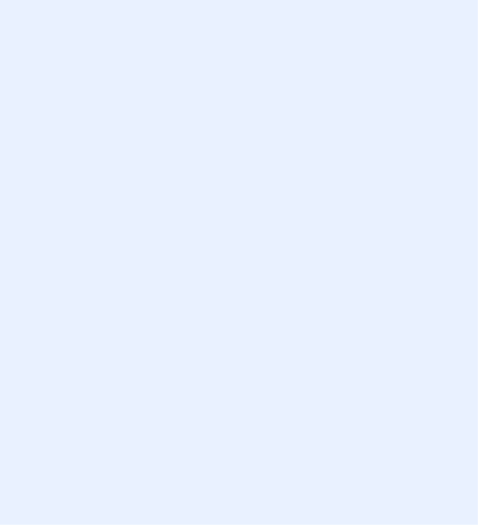



Chapter
01
선정 주제
“크롬 확장 프로그램 아티팩트 분석”
1. 구성요소 문서화
2. 코드 분석 및 동작 흐름 이해
3. 보안 및 취약점 분석
Manifest 파일, HTML, JavaScript, CSS 파일 등의 구성 요소를 문서화
JavaScript 코드와 Manifest 파일을 중점적으로 분석하여 확장프로그램의 주요 동작, 기능, 및 사용되는 API를 파악
코드에서 보안 문제를 확인하고, 사용자 데이터를 어떻게 다루는지 확인

Slide 4





Chapter
01
프로젝트 목표
코드 리뷰
프로그램 동작 이해
웹 보안 이해
JavaScript, HTML, CSS와 같은 코드 분석을 통해 웹 개발에 대한 실전적 경험
이벤트 처리, 함수 호출, API 활용 등 프로그램 동작과 상호 작용에 대해 학습 및 이해
코드를 통해 보안 취약점을 찾고, 웹 보안에 대한 기본적 이해

Slide 5
Chapter
01
수행 계획

